Slide 1
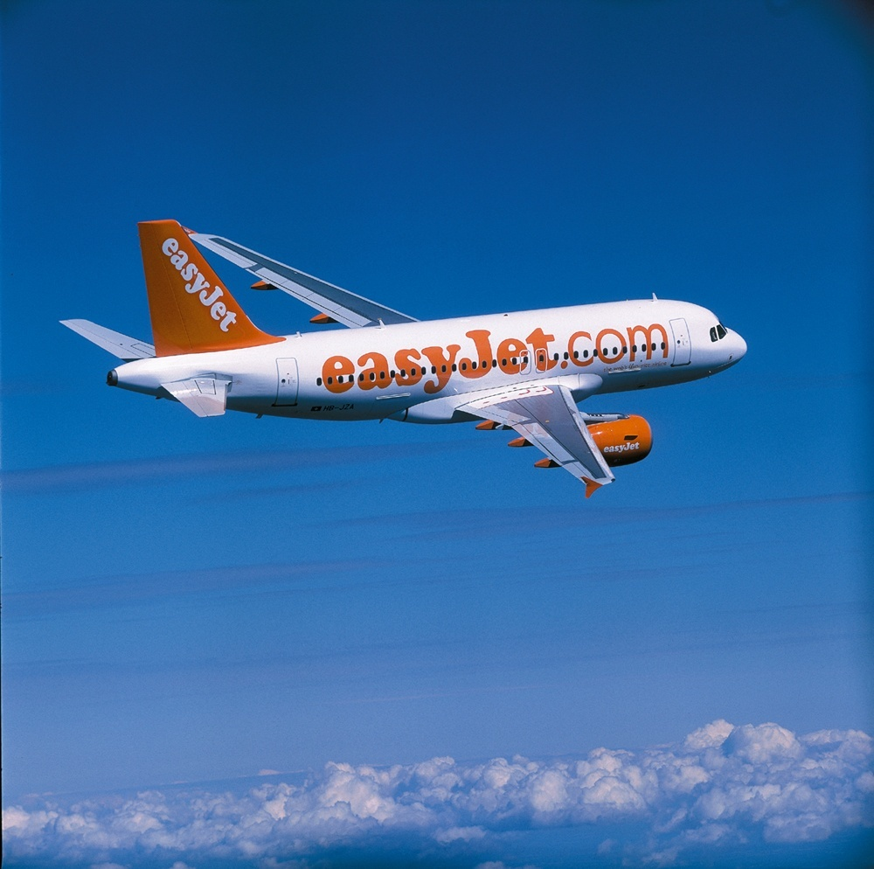
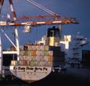
創意思考與行銷
行銷管理系
許慧珍 副教授

Slide 2
第 九 章 八箭行銷
美國線上總裁史迪夫．凱斯說，
網際網路不只是科技，它是行銷！

Slide 3
非行銷部門也要懂行銷
與行銷脫不了關係
行銷必須所有部門都參與
高階主管須具行銷能力
別忽略內部行銷

Slide 4
第一節 八箭行銷
八箭行銷
策略聯盟
異業結合
科技行銷
價格優惠
明星代言
免費資源
媒體廣告
event活動

Slide 5
一、策略聯盟
（一）何謂策略聯盟
（二）策略聯盟型態
（三）何時聯盟？何時購併？

Slide 6
二、異業結合
透過不同產業結合，延伸產品線，擴大產品範疇，擴增市場範圍，提供消費者更多服務。例如：亞馬遜和藥粧網站攜手成立健康與美容產品的網路專賣店後，續與家居生活網站宣佈聯手推出家居佈置的網路傢俱商店。這是亞馬遜第二度與其他產業夥伴合作，擴大銷售產品的範疇。
這兩家異業結合公司，分屬藥房與家居類網路商店，與雅馬遜販售的書籍、音樂、玩具等商品不同，正足以延伸雅馬遜的產品線。

Slide 7
三、價格優惠
為刺激買氣，企業主推出產品折扣、來店禮（消費者加入會員即獲取贈品）或參與競標等優惠方式吸引顧客，用意在採用成本領導優勢（或稱低價策略）吸引客戶上網購物，讓他們花較少的錢，得到價廉物美的商品。
前述促銷手法是業者藉由產品價格優惠吸引消費者上網購物，或登錄資料取得來店禮之際，獲取顧客基本資料，再利用核爆式行銷（利用電子郵件推薦名單使客戶資料滾雪球式的倍增）郵寄大量宣傳廣告或電子郵件。這些方式基於消費者所花費、付出或損失的金額較少，不需要較綿密、複雜及長時間之決策過程，即可決定購買與否，在消費者毫無設防下，達成企業主刺激消費的目的。

Slide 8
四、多樣化免費資源
大部分網路調查報告暨網站實際運作狀況指出，網站收費服務對刺激相關業務成長的效果有限。
網路家庭藉由所提供的免費資源分享，獲取消費者青睞，願意登錄個人資料，成為會員，這種以「服務引進流量」的商業模式，除了吸引更多人潮上網外，也帶動公司其他業務成長。

Slide 9
五、科技行銷
科技帶給人生活上便利，使人嚮往參與科技生活。對此，企業主可以反向操作，以結合科技產物的手法向閱聽眾行銷。
藉由與高科技產品結合，向消費者行銷，其吸引力在於高科技產品提供的方便性、新鮮感、炫耀性與寄情於最新科技的優越感，使消費者隨時隨地透過媒介閱讀最新資訊之餘，亦可作為社交工具。
這種直接推廣至消費者電子信箱、大哥大簡訊，目的在免除所有行銷工具之高製作成本、低取閱率及攜帶不便等缺點，讓消費者透過手機隨時接收最新、最快的優惠訊息。

Slide 10
創新行銷
威盛電子總經理陳文琦：
產業要變，沒有創新，就沒有未來。

Slide 11
創意向前走
外銷創意
跨國合作，電影新方向
未來以創意外銷

Slide 12
第二節 危機管理
一、危機管理流程
二、危機管理注意事項
（一）預防危機發生
（二）擬妥危機計劃
（三）嗅到危機的存在
（四）避免危機擴大
（五）迅速解決危機
（六）化危機為轉機
三、風險管理
（一）分散風險
（二）避險
（三）交叉避險
四、危機管理應用

Slide 13
一、危機管理流程
對於危機發生前、中及後，嚴加注意，做好準備，採取行動以控制傷害，稱為危機管理。
在危機發生前，須對可能發生的情況事先準備及防範；危機發生時，須採取應有的行動，了解危機的規模、範圍，並按照相關流程處理；危機發生後，應建立危機小組，派員前往掌握資訊，抑制損害範圍擴大，盡快進行善後，重拾自信心。

Slide 14
創新行銷
一、創新行銷策略執行
二、創新方式
三、創新行銷應用

Slide 15
創新行銷策略執行
（一）量化願景
（二）用口號傳達策略
（三）規劃結果
（四）規劃你不做的事
（五）開放策略
（六）狀況與進度自動化管理
（七）建立執行與策略之間的良性循環

Slide 16
二、創新方式
（一）熊彼德創新方式
1.新產品引進
2.採用新生產方法
3.新市場的開始
4.新原料的取得
5.新產業組織的推行
（二）施振榮創新方式
1.經營模式創新
2.科技創新
3.產品創新
4.行銷創新
5.服務創新
6.供應鏈創新

Slide 17
創新是唯一的路
激進創新三項功能：
1.改變顧客的預期
2.改變競爭的本質 3.改變產業的經濟
創新四元素：
1.挑戰既有規則與權威
2.正在改變，卻被忽略的趨勢
3.以顧客角度出發
4.視公司為各類資產與能力的總合

Slide 18
品牌策略
戴蘭．吞尼（Dylan Tweney）
品牌是進入網路所付的代價，
而非致勝的策略。

Slide 19
第三節 品牌
一、品牌
二、品牌起源
三、品牌投資要件

Slide 20
一、品牌
根據美國行銷協會的定義，品牌是名字、名詞、記號、符號或設計，或是這些事物的綜合體，用來辨認某個賣方或或某一群賣方的產品或服務，以便把他們從競爭中做出區隔差異；產品指的是貨品的種類，但品牌指的是產品以及其他足以和其他同類產品做出區隔的包裝。
品牌（Brand）不只是一個指認商品的名稱，亦是品質的保證，其價值在反映公司的股價，更象徵廠商所擁有的重要資產。

Slide 21
二、 品牌策略
一、建立網路品牌
二、建立品牌商標
三、建立品牌識別系統
四、加深品牌印象
五、建構品牌形象
六、品牌延伸

Slide 22
二、建立品牌商標
經營者須建立一個象徵網路品牌的符號或標誌，用以代表公司所提供的產品與服務，並利用這個標誌來進行商業行為，稱為網路商標。
商標是公司信譽、產品品質保障與保證的象徵，消費者在購買產品時，可先認清或指明某產品、某公司的商標，便於尋找某家公司所推出的產品或服務；它亦是某家公司的化身或縮影，經過登記與認證後，其他公司將不得侵犯，利用這個標誌進行銷售或服務，違者將受到法律行為的制裁。

Slide 23
三、建立品牌識別系統
商標的顏色可作為公司品牌識別系統，代表網路公司的企業色系，並由公司內部環境延伸至企業外部，藉以凝聚成員向心力，彰顯公司的特徵與特色，並藉此視覺效果吸引顧客對企業的注意。
對消費者而言，同樣等級的產品，顧客會優先選擇具有良好的品牌名稱、商標設計及識別系統的產品。對經營者而言，為了讓消費者看到某企業色系自然聯想到某個企業、團體或網站，建立企業識別色系不啻是區隔競爭對手，凝聚成員向心力，且又能有效吸引消費者注意的方式。

Slide 24
四、加深品牌印象
網路產業競爭激烈，經營者無不竭盡所能加深消費者對公司品牌印象，增加品牌忠誠度，並爭取到更多的消費者認同，成為網路業主該嚴正面對的課題。
談到加深品牌印象，可從提昇媒體曝光率及滲透率兩方面著手，手法不外透過廣告、電子報、直接郵件、主題活動……等行銷作為來介紹品牌特性、功能、定位及價值，加深消費者對品牌的印象。

Slide 25
廣告策略
Deutsche Banc alex Brown分析師貝扥說：在網路這一行，巨額廣告支出是遊戲規則的一部分。

Slide 26
廣告遊戲規則
1.電視仍是主要廣告媒介
2.網路廣告不會增加
3.數字會說話
4.一站購足將失去市場
5.鎖定目標顧客

Slide 27
一、何謂網路廣告
所有在網頁上或電子郵件內付費的內容都屬於網路廣告，其形式與傳統媒體模式一樣，由公司將網頁空間出售給有需要的廠商刊登廣告，或與其他提供空間的網路業者交換（以物易物）空間刊登自家廣告。

Slide 28
二、網路廣告手法
（一）鬥臭法
（二）粉飾法
（三）移花接木法
（四）佐證法
（五）假仙法
（六）洗牌法
（七）樂隊花車法

Slide 29
三、網路廣告類型
（一）橫幅廣告
（二）電子郵件廣告
（三）按鈕廣告
（四）多媒體動畫廣告
（五）插撥式子視窗廣告
（六）推播式廣告
（七）分類廣告
（八）文字式廣告
（九）網站本身廣告

Slide 30
四、 廣告策略
一、互動式廣告
二、戶外廣告
三、自家網站廣告
四、交換廣告
五、入口網站廣告
六、內容導向廣告
七、無線廣告

Slide 31
整合行銷擴展目標族群
美國傳播學者弗斯特提出整合行銷傳播概念，意思是結合多種傳播工具所產生的綜效，觸及更個人化、分眾化、小眾化的閱聽眾。這種整合效果大於廣告、促銷、行銷、公關、包裝等個別規劃及執行的單一效果，更易於將公司知名度傳遞給不同接收習性的閱聽眾，對網路公司經營者言，不啻是倍增廣告綜效的另一選擇，亦是有效開發新客源暨增加網站點閱率的方式。

Slide 32
許可式行銷
敦陽科技行政資材中心協理瞿瑞華：
腳要勤快，腰要彎得下去。

Slide 33
一、許可式行銷
高定（Seth Godin）在許可式行銷書中指出，許可式行銷是把陌生人轉變為顧客的過程，其做法是先詢問消費者意見，是否願意收到某類型資訊，在得到允許後，才繼續寄送相關訊息，若沒得到許可，為避免對用戶造成干擾，切勿再寄送任何訊息，或建議用戶直接輸入e-mail address取消訂閱。

Slide 34
二、 許可式行銷應用
一、許可式行銷到核爆式行銷
二、許可行銷在媒體上的應用
三、許可式行銷應注意事項

Slide 35
三、許可式行銷到核爆式行銷
電子郵件行銷已成業者普遍採用的方式，但為降低對消費者的干擾，網路媒體設計人性化介面，讓閱聽眾享有自行選擇接收與否的權利，避免類似強迫干擾閱聽眾的行銷作為，令消費者無奈。
對企業主而言，在得到消費者許可後，可以堂而皇之將商品訊息寄給目標族群，並獎勵網友將訊息轉寄給3~5位好友，達到事半功倍的宣傳成效，此乃核爆式行銷，讓更多人知曉公司的訊息。

Slide 36
二、許可行銷在媒體上的應用
行銷人員所努力的是獲取消費者對自家產品的注意，惟必須先得到顧客的許可，進而與顧客產生互動，吸引顧客注意相關的銷售資訊，才能提高產品銷售出去的機率。
在強調個人化的行動媒體上，許可行銷的應用更是刻不容緩的。根據英國學者Patrick等人所做的研究發現，行動媒體具互動性、個人化，是一對一行銷最好的溝通工具，成為許可行銷的良好管道。

Slide 37
三、許可式行銷應注意事項
（一）資料庫更新
（二）隱私權的問題
（三）資訊即時性

